Slide 1
Nos Recipe
日本の食品ロスと、
毎日の献立に迷う主婦たちを救う

Slide 2
Nos Recipeを開発しようと思ったきっかけ
このような経験ありませんか？
気が付いたら消費期限をきれてしまっていて、結局捨ててしまう。
毎日、献立考えるの大変すぎる。。。
Notes:
まずNos Recipeを開発しようと思ったきっかけです。
みなさん、このような経験ありませんか？
毎日の献立を考えることが大変だったり、気が付いたら

Slide 3
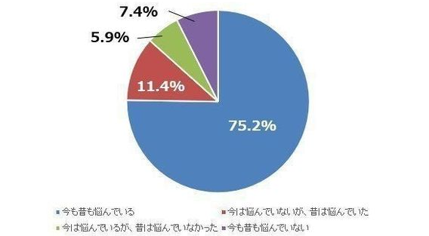
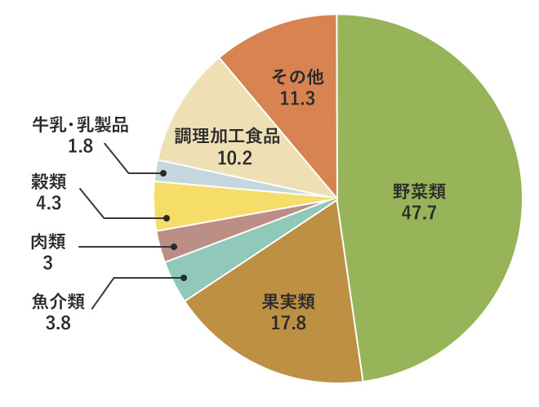
実際のデータ
このような事例を減らしたい！！
日々の献立作りに悩んでいますか？
主な食品別食品ロス量割合（％）
主婦の約8割が悩んでいる「毎日の献立」悩み脱出方法はこれ！※1
わが家はいくら捨てている？ ファイナンシャルプランナーに ...※2
参照ページ
※１ https://39mag.benesse.ne.jp/lifestyle/content/?id=40177
※2 https://kokocara.pal-system.co.jp/2019/02/04/cost-of-food-loss
Notes:
こちらが実際のデータです
左が日々の献立作りに悩んでいる主婦の方々の割合
右がおもな食品ロス量の割合です
今も悩んでいるという人が約8割を占めているのが分かるかと思います
右の円グラフには生もののロス率が非常に高いといえます

Slide 4
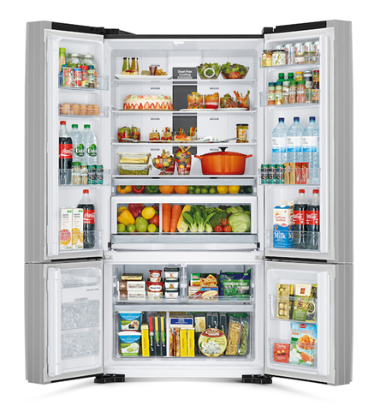
そのような問題を解決するために・・・
NO LOSS!
冷蔵庫の中身の期限一覧と
期限の近いものから使用できる
おすすめ献立を提案
冷蔵庫内のカメラで食材の在庫をスキャン
専用アプリで中身、提案を確認

Slide 5
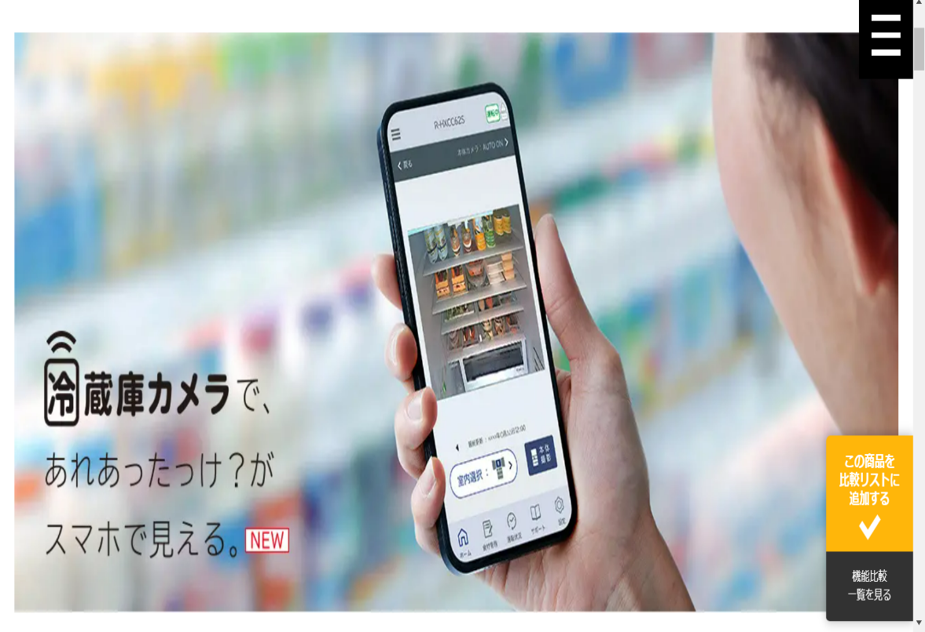
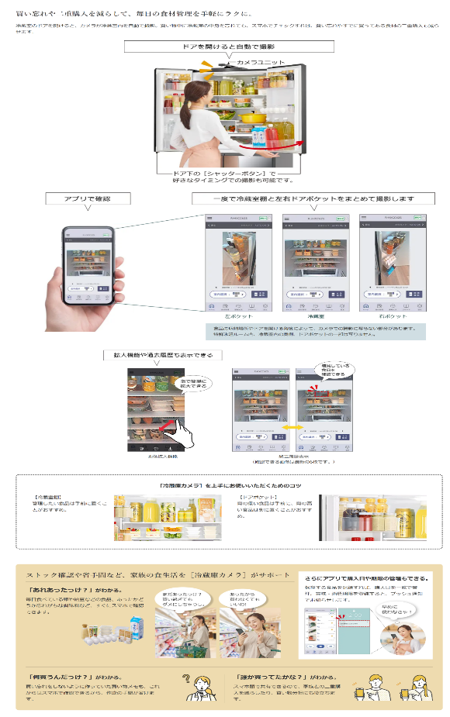
しかし
このようなシステムはすでに日立さんのシステムにあることに気が付きました。
参照ページ
https://kadenfan.hitachi.co.jp/rei/lineup/rkxcc50s/feature07.html

Slide 6
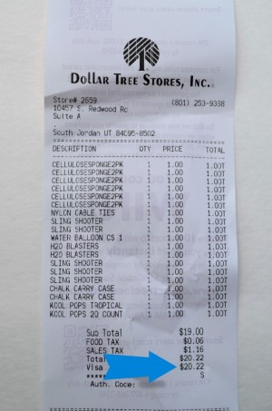
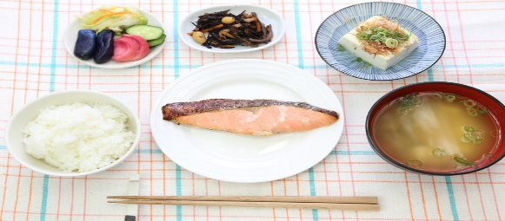
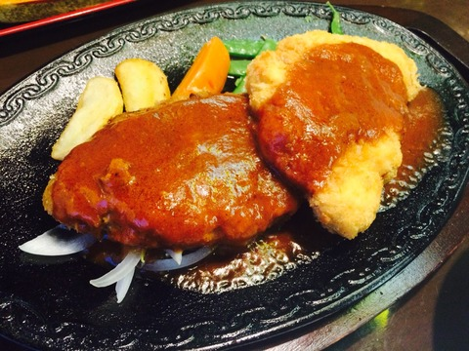
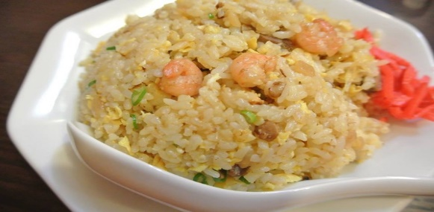
そこで！！
私たちは新たに二つの機能を追加しようと考えました。
期限登録方法の追加
登録された期限からの
おすすめ献立の提案
Notes:
一つは期限の登録方法を追加、もう一つは登録された期限からおすすめ献立の提案してくれるというものです

Slide 7
期限の登録方法にQRコードを追加
レシート下部に購入データをまとめたＱＲコードを追加
QRコードを専用アプリで読み取り
（手入力も可）
冷蔵庫にデータを転送

Slide 8
提案機能の詳細
1, 献立の提案を一覧としてユーザーのスマートフォンに表示
・5～10品の提案から献立を選んでもらう。
・選んでもらった献立はアプリで記録し、履歴として残しておく。

Slide 9
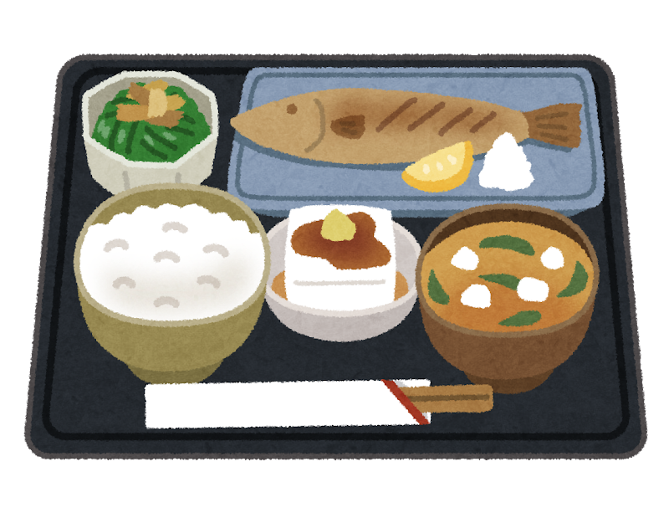
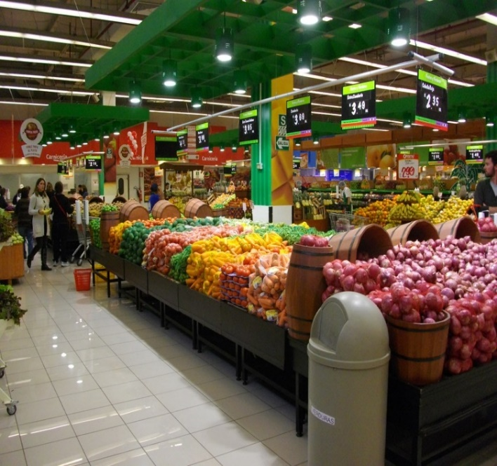
提案機能の詳細
2, 在庫にあるものとないもの組み合わせ献立を提案
利用者の購買意欲を刺激し、スーパーの売れ残りからのロスも削減！！
賞味期限の近いものと
冷蔵庫の中にはない食材での
献立も提案
スーパーでは売上向上が期待できる

Slide 10
提案機能の詳細
3, 一週間分の献立の提案
和食、洋食、中華の中からユーザーの好みを登録し、提案頻度を調節。
1での履歴データから算出して、提案を調節。

Slide 11
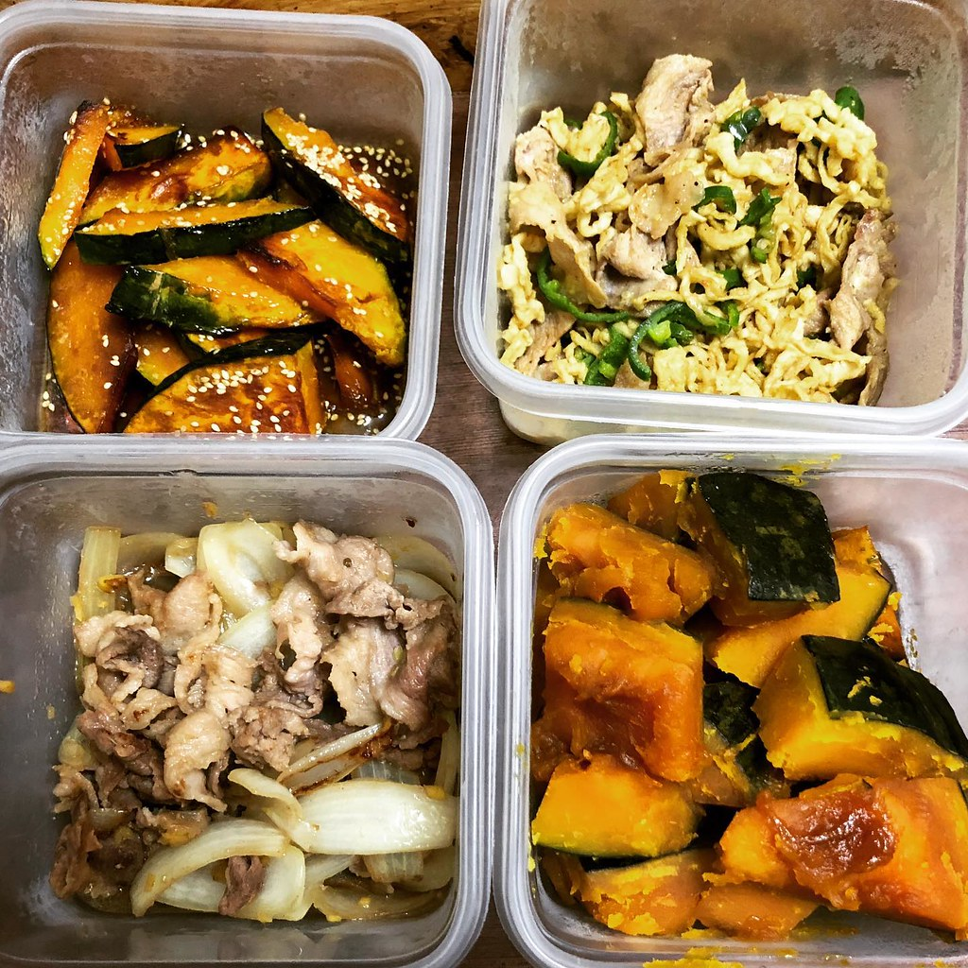
提案機能の詳細
4, 作り置き用の品を献立に取り入れる
副菜などに作り置きで保存しておけるものを提案の中に取り入れ、
そのおおよその期限も登録できる！

Slide 12
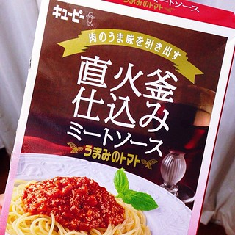
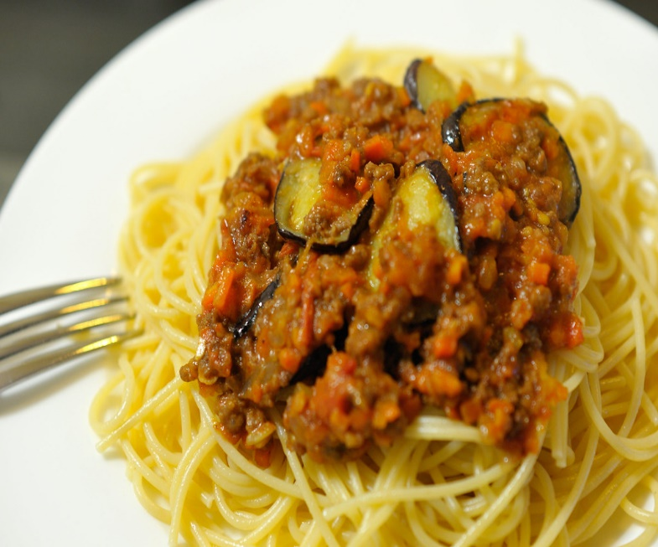
提案機能の詳細
5, 献立の中にお手軽なもの、凝ったものの両方を入れる。
同じパスタでも、ソースを手作りするか、
レトルトのものを使うかで
手間も時間も違いますよね？
ユーザーのライフスタイルに合わせて選べる！！

Slide 13
利用者獲得のために
さまざまな場所で
使えるポイントを
システム利用で還元

Slide 14
このアプリがあれば
毎日献立を考えるのがめんどくさい。
賞味期限を切らしてしまって捨ててしまう。
必要なものを買い忘れてしまう。
献立を考える時間が短縮できる！
食品ロスを削減！
お店の売上貢献に繋がる！
買い忘れを防げる！

Slide 15
ご清聴ありがとうございました。

